Slide 1

多媒体系统导论 Photoshop实验
2021年春季课程

Slide 2
Premiere简介
Premiere，简称“PR”，是由Adobe Systems开发和发行的视频处理软件。
2003年，Adobe Premiere 7.0被命名为Adobe Premiere Pro。提出了“Pro” 的概念，在此以后Premiere多了“Pro”的后缀并沿用至今。
2007年， Premiere加入了Creative Suite（缩写CS）Adobe软件套装，更换了版本号命名方式（CS x）。
2012年，发布Adobe CS系列的最后一个版本Adobe Premiere Pro CS6。
2013年，Adobe公司推出了新版本的Premiere Pro CC（Creative Cloud）

Slide 3
Premiere软件安装
Premiere CC 2018软件包
链接：
https://pan.baidu.com/s/1GXc1cMCJqYioH_ivszNJKA
提取码：c513
注：以上链接7天效，请尽快下载。如失效请联系助教或老师
如果想购买Premiere软件请进入官方链接：
https://www.adobe.com/tw/products/premiere.html
相关学习资料
Premiere CS6学习视频：
https://www.bilibili.com/video/av68863509?from=search&seid=17109605798319018060
Premiere CC2018学习视频：
https://www.bilibili.com/video/av37152925?from=search&seid=7785976612657192240

Slide 4
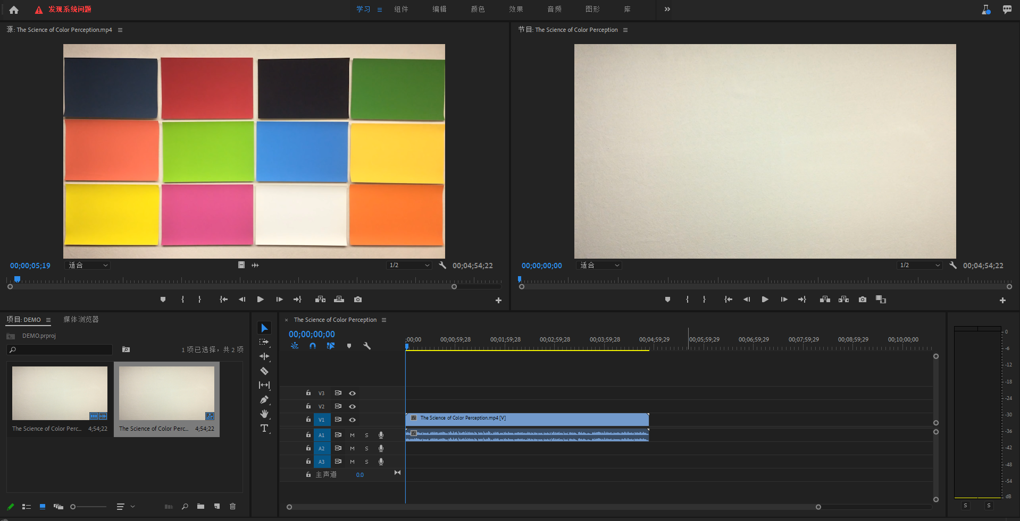
软件界面

Slide 5
软件界面
素材预览
时间线预览
素材媒体库
时间线

Slide 6

软件工具栏（注：各版本可能有一些差异）
选择工具
插入
覆盖
素材预览工具栏
向前轨道选择工具
波纹编辑工具
剃刀工具
提取帧
添加标记
编辑出、入点
播放控制
外滑工具
钢笔工具
手形工具
时间线预览工具栏
提升
提取
比较视图
文字工具
时间线工具栏

Slide 7

软件工具栏（素材预览窗口）
入点、出点：用于在素材预览或时间线预览中选取想要的视频段落，快捷键是字母“I”和“O”。
插入（素材预览窗口）：将选择好入出点的视频插入时间轴，快捷键 “,”。
覆盖（素材预览窗口） ：将选择好入出点的视频覆盖时间轴上选中的段落，快捷键“.”。

Slide 8




软件工具栏（时间线预览窗口）
提升（时间线预览窗口） ：将选择好入出点的时间线预览中的视频取出到剪切板中，并保留时间线中空隙，快捷键“;”。
提取（时间线预览窗口） ：将选择好入出点的时间线预览中的视频取出到剪切板中，并合并提出后的空隙，快捷键“ ’ ”。

Slide 9


软件工具栏（时间线）
先前（后）轨道选择工具：选中鼠标点击位置的前（后）的所有素材，快捷键“A（后）”或“shaft+A”（前）。
波纹编辑工具：删减时间线素材，并使后（前）续素材向前（前）移动删减长度，快捷键“ B ”。

Slide 10


软件工具栏（时间线）
剃刀工具：切割素材段“C”。
外滑工具：保持时间线片段长度不变，平移该段素材在原始素材的入点和出点，快捷键“Y”。

Slide 11
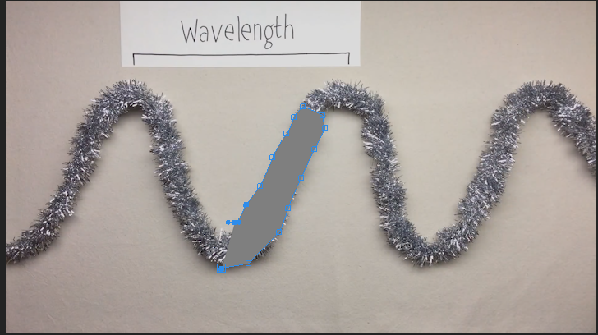
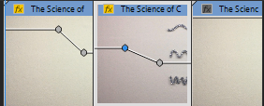
软件工具栏（时间线）
钢笔工具：绘制蒙版或编辑关键帧，快捷键“P”。
手形工具：用于准确前后移动时间轴，快捷键“H”。
文字工具：为视频添加文字信息，快捷键“T”

Slide 12
实验任务
实验内容：
1. 介绍Premiere调整视频播放速度的步骤
2.利用Premiere创作1-2分钟的影片，包括标题、创作人员、配乐、至少三处场景切换，要求：
捕获或收集至少三个视频文件；
制作一个片头，要求有字幕
有背景音乐或配音
画面和声音切换要自然
视频和实验报告一起提交

Slide 13
问题：
1 Premiere的主要作用有哪些？
（视频剪辑、字幕、特效）
2 Premiere的如何从素材中选择片段？
在预览窗口设置入点和出点拖入时间线中
3 Premiere如何编辑高画质视频时减少性能消耗？
创建代理文件生成低质量视频作为代理视频文件，完成剪辑后重新链接原视频输出

